Slide 1

TRƯỜNG ĐẠI HỌC SƯ PHẠM KỸ THUẬT VĨNH LONG
KHOA CÔNG NGHỆ THÔNG TIN
Báo cáo tiểu luận
Triển khai Web Server nhỏ bằng Docker
và mô phỏng lỗ hổng cấu hình
GIẢNG VIÊN HƯỚNG DẪN
Ths. Trần Thái Bảo
SINH VIÊN THỰC HIỆN
22004329 - Nguyễn Văn Tân

Slide 2
Mục tiêu chính của đề tài:
• Xây dựng hệ thống Web Server sử dụng Docker
• Mô phỏng lỗ hổng cấu hình phổ biến
• Đánh giá rủi ro bảo mật
• Đề xuất giải pháp khắc phục
Notes:
Thứ nhất là xây dựng một hệ thống Web Server sử dụng Docker với kiến trúc 3 tầng. Thứ hai là mô phỏng các lỗ hổng cấu hình thường gặp trong thực tế. Thứ ba là đánh giá mức độ rủi ro của những lỗ hổng này. Và cuối cùng là đề xuất các giải pháp khắc phục cụ thể.
Ngoài ra, chúng ta cũng sẽ tìm hiểu Docker và Container, triển khai ứng dụng Laravel trên nền tảng modern, phân tích rủi ro theo các tiêu chí bảo mật quốc tế, và áp dụng các biện pháp hardening để bảo vệ hệ thống.

Slide 3
Nội dung trình bày:
01. Tổng quan đề tài | 02. Triển khai Web Server bằng Docker
03. Phân tích rủi ro | 04. Giải pháp & kết luận
Notes:
Báng cáo được chia thành 4 phần chính. Phần thứ nhất là nền tảng lý thuyết - chúng ta sẽ tìm hiểu về Docker, Container, và các khái niệm cơ bản về bảo mật hệ thống.
Phần thứ hai là quá trình triển khai thực tế - xây dựng hệ thống từ zero, cấu hình các thành phần, và kiểm thử.
Phần thứ ba là phần quan trọng nhất - phân tích chi tiết 4 lỗ hổng cấu hình phổ biến, đánh giá tác động của chúng.
Phần cuối cùng là các giải pháp khắc phục cụ thể và bài học kinh nghiệm rút ra từ quá trình này.

Slide 4
01
Tổng quan đề tài

Slide 5
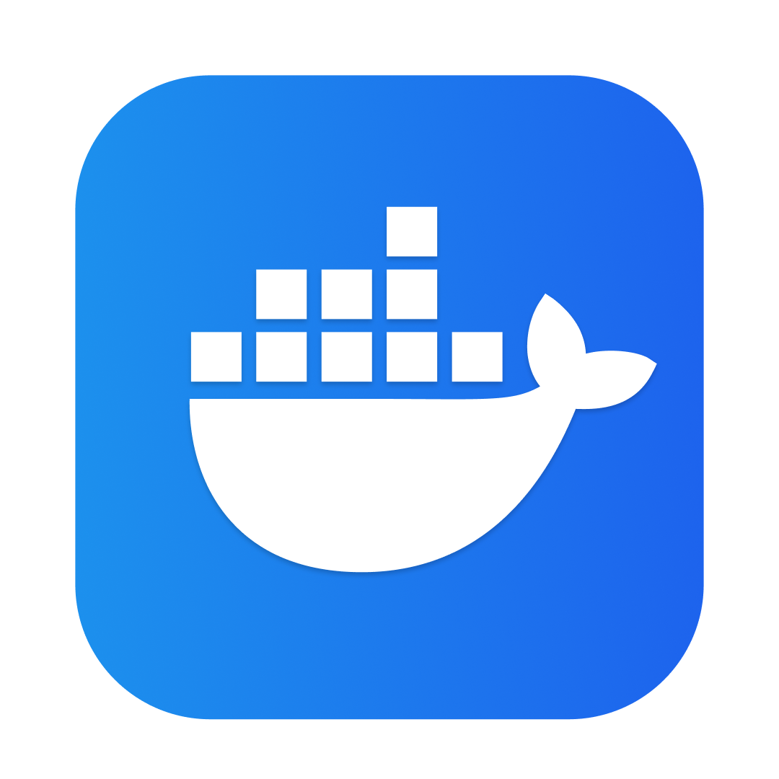
Docker và Container
Container là gì?
Đóng gói ứng dụng + thư viện + môi trường
Chia sẻ Kernel với Host (khác VM)
Nhẹ, nhanh khởi động, tiết kiệm tài nguyên
Docker là gì?
Platform mã nguồn mở cho container
Quản lý Image, Network, Volume
Docker Compose: Quản lý multi-container
Tại sao Docker quan trọng?
Tính nhất quán (Run anywhere)
Dễ mở rộng & bảo trì
CI/CD automation
Notes:
Để hiểu được nội dung báng cáo, chúng ta cần nắm rõ Container và Docker là gì.
Container là một giải pháp ảo hóa ở cấp độ hệ điều hành. Nó cho phép chúng ta đóng gói toàn bộ ứng dụng - bao gồm mã nguồn, các thư viện phụ thuộc, cấu hình, và môi trường thực thi - vào một đơn vị độc lập duy nhất.
Khác với máy ảo truyền thống mà mỗi cái phải cài đặt toàn bộ hệ điều hành riêng, container chia sẻ kernel của máy chủ chính (Host). Điều này có một ưu điểm rất lớn: container nhẹ hơn, tiêu tốn ít tài nguyên hơn, khởi động nhanh hơn, nhưng vẫn đạt được mục đích cô lập ứng dụng.
Docker là nền tảng mã nguồn mở hàng đầu để tạo, quản lý, và vận hành các container. Docker cung cấp một bộ công cụ toàn diện bao gồm Docker Engine (runtime), Docker CLI (command line interface), Docker Hub (registry), và Docker Compose (orchestration tool).
Tại sao Docker quan trọng? Vì nó giúp chúng ta triển khai ứng dụng một cách nhất quán, không phụ thuộc vào môi trường (máy tính cá nhân, máy chủ phát triển, hoặc máy chủ production). Docker cũng tạo ra một cộng đồng lớn và một hệ sinh thái phong phú các công cụ hỗ trợ.

Slide 6
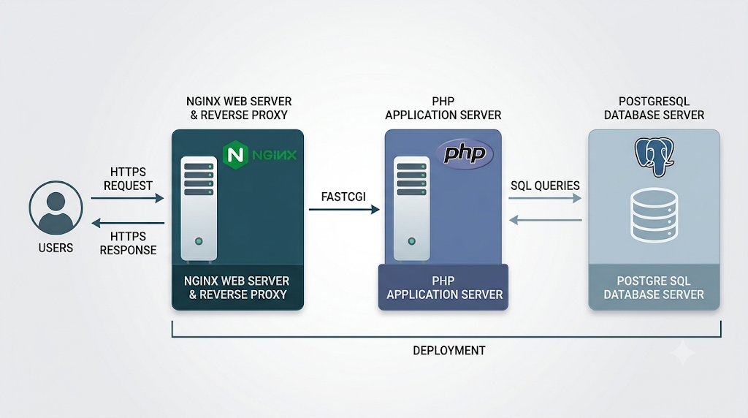
Kiến trúc web server
Tầng 1: Web Server (Nginx)
Tiếp nhận HTTP request từ Client
Phục vụ tài nguyên tĩnh
Reverse proxy chuyển tiếp request động
Tầng 2: Application Server (PHP-FPM + Laravel)
Xử lý logic nghiệp vụ
Giao tiếp với Database
Trả kết quả về Nginx
Tầng 3: Database (PostgreSQL)
Lưu trữ dữ liệu bền vững
Hỗ trợ ACID transactions
Kiểm soát truy cập
Notes:
Để hiểu được nội dung báng cáo, chúng ta cần nắm rõ Container và Docker là gì.
Container là một giải pháp ảo hóa ở cấp độ hệ điều hành. Nó cho phép chúng ta đóng gói toàn bộ ứng dụng - bao gồm mã nguồn, các thư viện phụ thuộc, cấu hình, và môi trường thực thi - vào một đơn vị độc lập duy nhất.
Khác với máy ảo truyền thống mà mỗi cái phải cài đặt toàn bộ hệ điều hành riêng, container chia sẻ kernel của máy chủ chính (Host). Điều này có một ưu điểm rất lớn: container nhẹ hơn, tiêu tốn ít tài nguyên hơn, khởi động nhanh hơn, nhưng vẫn đạt được mục đích cô lập ứng dụng.
Docker là nền tảng mã nguồn mở hàng đầu để tạo, quản lý, và vận hành các container. Docker cung cấp một bộ công cụ toàn diện bao gồm Docker Engine (runtime), Docker CLI (command line interface), Docker Hub (registry), và Docker Compose (orchestration tool).
Tại sao Docker quan trọng? Vì nó giúp chúng ta triển khai ứng dụng một cách nhất quán, không phụ thuộc vào môi trường (máy tính cá nhân, máy chủ phát triển, hoặc máy chủ production). Docker cũng tạo ra một cộng đồng lớn và một hệ sinh thái phong phú các công cụ hỗ trợ.

Slide 7

CIA & Các nguyên tắt bảo mật
Confidentiality (Bảo mật): Chỉ người được phép mới truy cập dữ liệu
Integrity (Toàn vẹn): Dữ liệu không bị thay đổi trái phép
Availability (Sẵn sàng): Hệ thống phải hoạt động liên tục
Least Privilege:Cấp đúng quyền cần thiết
Defense in Depth:Nhiều lớp phòng thủ độc lập
Default Deny:Từ chối tất cả, chỉ cho phép cần thiết
Notes:
Để hiểu được nội dung báng cáo, chúng ta cần nắm rõ Container và Docker là gì.
Container là một giải pháp ảo hóa ở cấp độ hệ điều hành. Nó cho phép chúng ta đóng gói toàn bộ ứng dụng - bao gồm mã nguồn, các thư viện phụ thuộc, cấu hình, và môi trường thực thi - vào một đơn vị độc lập duy nhất.
Khác với máy ảo truyền thống mà mỗi cái phải cài đặt toàn bộ hệ điều hành riêng, container chia sẻ kernel của máy chủ chính (Host). Điều này có một ưu điểm rất lớn: container nhẹ hơn, tiêu tốn ít tài nguyên hơn, khởi động nhanh hơn, nhưng vẫn đạt được mục đích cô lập ứng dụng.
Docker là nền tảng mã nguồn mở hàng đầu để tạo, quản lý, và vận hành các container. Docker cung cấp một bộ công cụ toàn diện bao gồm Docker Engine (runtime), Docker CLI (command line interface), Docker Hub (registry), và Docker Compose (orchestration tool).
Tại sao Docker quan trọng? Vì nó giúp chúng ta triển khai ứng dụng một cách nhất quán, không phụ thuộc vào môi trường (máy tính cá nhân, máy chủ phát triển, hoặc máy chủ production). Docker cũng tạo ra một cộng đồng lớn và một hệ sinh thái phong phú các công cụ hỗ trợ.

Slide 8
02
Triển khai bằng Docker

Slide 9
Chuẩn bị môi trường:
Thành phần | Phiên bản
Docker Desktop | 28.x
Docker Compose | 2.x
Laravel | 12.x
PHP-FPM | 8.5
Nginx | Latest
PostgreSQL | 16
Hệ điều hành | Windows 11
Notes:
Để bắt đầu triển khai, chúng ta cần chuẩn bị môi trường với các công nghệ cụ thể.
Stack công nghệ chúng ta sử dụng bao gồm: Docker Desktop phiên bản 28.x, Docker Compose 2.x, Laravel 12.x, PHP-FPM 8.5, Nginx phiên bản mới nhất, PostgreSQL 17, và hệ điều hành Windows 11 (mặc dù Docker cũng chạy tốt trên Linux và macOS).
Các bước chuẩn bị thực tế rất đơn giản:
Cài đặt Docker Desktop từ trang chính thức
Kiểm tra phiên bản bằng lệnh docker --version
Kiểm tra Docker Engine đang chạy bằng docker ps
Nếu Docker Engine đang chạy bình thường, kết quả sẽ hiển thị danh sách container (có thể rỗng nếu chưa có container) mà không báo lỗi.

Slide 10
Dockerfile & Docker Compose
Dockerfile thực hiện các nhiệm vụ sau: sử dụng PHP-FPM làm môi trường thực thi, cài đặt thư viện PostgreSQL để ứng dụng có thể kết nối PostgreSQL, cài đặt Composer (công cụ quản lý package PHP), sao chép mã nguồn Laravel vào container, cài đặt các package phụ thuộc, và khởi động PHP-FPM khi container chạy. Sau khi build thành công, Docker Image sẽ chứa đầy đủ môi trường cần thiết để vận hành ứng dụng Laravel.
Notes:
Sau khi chuẩn bị xong môi trường, chúng ta bắt đầu xây dựng hệ thống bằng hai file quan trọng: Dockerfile và docker-compose.yml.
Dockerfile là một tệp chỉ thị dùng để xây dựng Docker Image cho tầng ứng dụng (PHP-FPM + Laravel). Trong Dockerfile này, chúng ta:
Bắt đầu với base image php:8.5-fpm
Cài đặt các package cần thiết như postgresql-client (để ứng dụng có thể kết nối PostgreSQL)
Cài đặt Composer - công cụ quản lý package PHP
Copy mã nguồn Laravel vào container
Chạy composer install để cài đặt các thư viện phụ thuộc
Chỉ định lệnh khởi động: php-fpm
Docker Compose là một công cụ quản lý ứng dụng multi-container. Thay vì phải chạy nhiều lệnh Docker CLI phức tạp, chúng ta viết tất cả cấu hình vào một file YAML duy nhất có tên docker-compose.yml. File này định nghĩa:
Ba dịch vụ: nginx, app (PHP-FPM), và db (PostgreSQL)
Các volumes để lưu trữ dữ liệu bền vững
Các mạng nội bộ để kết nối container
Các biến môi trường cần thiết
Với Docker Compose, toàn bộ hệ thống ba tầng có thể được khởi động chỉ bằng một lệnh duy nhất: docker compose up -d

Slide 11
Triển khai hệ thống
1. Build images: docker compose up -d --build
2. Kiểm tra container: docker ps
3. Xem logs: docker logs <container_name>
4. Kiểm tra kết nối: docker exec app ping db
- Truy cập Nginx: http://localhost
- Kiểm tra PHP: Chạy info.php
- Kiểm tra DB: Connect từ app
- Tất cả container ở trạng thái "Up"
- Không có lỗi startup
- 3 container liên lạc được với nhau
Notes:
Sau khi viết xong Dockerfile và docker-compose.yml, chúng ta triển khai hệ thống bằng các bước sau:
Bước 1: Build images: docker compose up -d --build. Lệnh này sẽ xây dựng images, tạo containers, và khởi động chúng ở chế độ detached (chạy ở background).
Bước 2: Kiểm tra container: docker ps. Lệnh này liệt kê tất cả container đang chạy. Chúng ta cần đảm bảo 3 container (nginx, app, db) đều ở trạng thái "Up" (đang chạy).
Bước 3: Xem logs: docker logs <container_name>. Nếu có container bị lỗi, lệnh này giúp chúng ta hiểu vấn đề là gì.
Bước 4: Kiểm tra kết nối: docker exec app ping db. Lệnh này chạy ping từ container app tới container db để xác minh 3 container có thể liên lạc với nhau.
Kiểm thử chức năng:
Truy cập Nginx: Mở trình duyệt và vào http://localhost - chúng ta sẽ thấy trang web
Kiểm tra PHP: Chạy một file PHP đơn giản để xác minh PHP-FPM hoạt động
Kiểm tra Database: Từ container app, kết nối tới PostgreSQL bằng hostname "db"
Nếu tất cả container ở trạng thái "Up", không có lỗi startup, và 3 container có thể liên lạc với nhau, chúng ta đã triển khai thành công.

Slide 12
03
Phân tích rủi ro

Slide 13
Các lổ hỏng cấu hình phổ biến
PostgreSQL Exposure
Công khai cổng 5432 ra Internet
Rủi ro: Truy cập trái phép, đánh cắp dữ liệu
Docker Socket Exposure
Mount /var/run/docker.sock vào container
Rủi ro: Container escape, chiếm quyền host
Container chạy quyền Root
Chạy tiến trình với uid=0
Rủi ro: Không có giới hạn quyền
Flat Network
Không cách ly mạng giữa các tầng
Rủi ro: Lateral movement giữa container
Notes:
Tới đây, hệ thống đã hoạt động bình thường. Nhưng câu hỏi đặt ra là: hệ thống này có an toàn không?
Để trả lời câu hỏi này, chúng ta sẽ đặc ý mô phỏng các lỗ hổng cấu hình phổ biến mà các nhà phát triển thường mắc phải. Có 4 lỗ hổng chính mà chúng ta sẽ phân tích:
Lỗ hổng #1: PostgreSQL Exposure
Công khai cổng 5432 (cổng PostgreSQL mặc định) ra Internet. Bất kỳ ai trên mạng có thể kết nối trực tiếp tới cơ sở dữ liệu, bypass Nginx và Laravel.
Lỗ hổng #2: Docker Socket Exposure
Mount file /var/run/docker.sock vào container. Điều này tương đương với việc cấp quyền "quản trị viên" cho container, cho phép nó tạo hoặc xóa các container khác, thậm chí chiếm quyền toàn bộ máy chủ.
Lỗ hổng #3: Container chạy quyền Root
Mặc định, nếu Dockerfile không khai báo người dùng cụ thể, mọi tiến trình trong container sẽ chạy dưới quyền root (uid=0). Điều này không tuân theo nguyên tắc Least Privilege.
Lỗ hổng #4: Flat Network
Mặc định, tất cả container được tạo bởi Docker Compose đều được kết nối vào cùng một mạng (bridge). Điều này có nghĩa là Nginx có thể kết nối trực tiếp tới PostgreSQL, mà không cần qua Laravel.
Mỗi lỗ hổng này tưởng chừng như nhỏ, nhưng lại mở ra những con đường tấn công rất nguy hiểm. Chúng ta sẽ phân tích chi tiết mỗi lỗi.

Slide 14
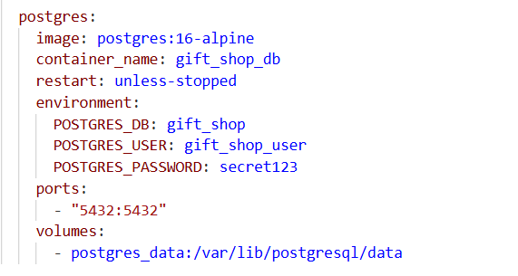
PostgreSQL Exposure
1.Mô tả vấn đề:
Nguyên nhân:
• Tiện lợi trong phát triển (truy cập từ xa)
• Quên xóa khi deploy production
• Thiếu hiểu biết về bảo mật
Tác động đến CIA Triad:
C : Dữ liệu bị tiếp xúc
I : Dữ liệu bị thay đổi
A : DDoS, server quá tải
Notes:
Bắt đầu với lỗ hổng thứ nhất: PostgreSQL Exposure.
Trong docker-compose.yml, nếu chúng ta khai báo:
yamlservices:
db:
ports:
- "5432:5432" # Công khai cổng ra ngoài
Điều này có nghĩa là cổng 5432 của container PostgreSQL được ánh xạ trực tiếp tới cổng 5432 của máy chủ host. Bất kỳ người nào trên Internet (nếu máy chủ này có IP công cộng) đều có thể kết nối tới PostgreSQL bằng công cụ như psql hoặc pgAdmin.
Nguyên nhân phát sinh lỗi này là gì? Thường xuất phát từ sự tiện lợi trong giai đoạn phát triển. Các nhà phát triển cần truy cập trực tiếp tới cơ sở dữ liệu từ các máy tính khác để debug hoặc kiểm thử. Nên họ công khai cổng. Tuy nhiên, khi deploy lên sản xuất, lỗi cấu hình này thường bị quên, dẫn tới việc cơ sở dữ liệu bị lộ ra ngoài.
Tác động theo CIA Triad:
Confidentiality (Bảo mật): Tất cả dữ liệu trong cơ sở dữ liệu có thể bị truy cập trái phép. Dữ liệu như tài khoản người dùng, mật khẩu hash, thông tin cá nhân, lịch sử đơn hàng - mọi thứ đều có nguy cơ bị đánh cắp.
Integrity (Toàn vẹn): Kẻ tấn công có thể sửa đổi dữ liệu bất cứ cách nào họ muốn - thay đổi giá sản phẩm, xóa đơn hàng, tạo các bản ghi giả mạo. Hệ thống sẽ hoạt động sai lệch, dẫn tới những quyết định kinh doanh sai lầm.
Availability (Sẵn sàng): Kẻ tấn công có thể thực hiện những truy vấn nặng, xóa toàn bộ dữ liệu trong bảng, hoặc thực hiện Denial of Service attack để làm quá tải cơ sở dữ liệu. Hệ thống sẽ ngừng phản hồi.
Theo OWASP Top 10 2025, lỗi này được phân loại là A05: Security Misconfiguration, một trong những lỗ hổng phổ biến và nguy hiểm nhất. Điểm CVSS của lỗi này là 8.8 (High), chỉ ra rằng đây là một vấn đề nghiêm trọng cần được khắc phục ngay.

Slide 15
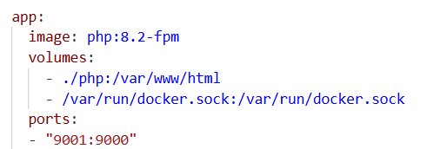
Docker Socket Exposure
1.Mô tả vấn đề:
Tại sao nguy hiểm?
• Docker Socket là chìa khóa toàn bộ Docker Engine
• Container có thể tạo container khác
• Có thể mount bất kỳ file nào từ host
• Có thể chiếm quyền toàn bộ host
Notes:
Tiếp theo là lỗ hổng thứ hai, và đây là lỗ hổng nguy hiểm nhất trong 4 lỗ: Docker Socket Exposure.
Docker hoạt động theo kiến trúc client-server. Docker CLI (client) giao tiếp với Docker Daemon (server) thông qua một tệp socket đặc biệt tên /var/run/docker.sock trên Linux. Tệp socket này là điểm truy cập duy nhất để kiểm soát toàn bộ Docker Engine.
Một số nhà phát triển, muốn Docker bên trong container có thể xây dựng image hoặc quản lý các container khác (còn gọi là Docker-in-Docker), nên mount socket này vào container:
yamlservices:
app:
volumes:
- /var/run/docker.sock:/var/run/docker.sock # Lỗi!
Tại sao nguy hiểm? Bất kỳ tiến trình nào bên trong container có quyền đọc/ghi vào socket này đều có thể thực hiện bất cứ hành động Docker nào. Nó có thể:
Tạo container mới bất cứ lúc nào
Xóa container hiện có
Mount bất kỳ thư mục nào từ máy chủ host vào container mới (bao gồm root filesystem)
Chiếm quyền kiểm soát toàn bộ máy chủ host
Kịch bản tấn công: Giả sử ứng dụng Laravel có lỗ hổng RCE (Remote Code Execution). Kẻ tấn công khai thác lỗi này và có quyền execute code bên trong container app. Vì socket đã được mount, kẻ tấn công có thể:
Tạo một container mới từ image ubuntu hoặc busybox
Mount toàn bộ filesystem của host vào container này
Access tất cả file trên host, bao gồm .env chứa credentials, SSH keys, API keys
Với các credentials này, kẻ tấn công có thể truy cập vào các dịch vụ khác
Đây được gọi là container escape - khi một container vượt ra ngoài ranh giới cô lập của nó.
Điểm CVSS của lỗi này là 9.8 (Critical), cao nhất trong các lỗ hổng chúng ta xem xét. Đây là lý do tại sao Docker Socket Exposure là cảnh báo lớn nhất.

Slide 16
ROOT PRIVILEGE & FLAT NETWORK
Notes:
Hai lỗ hổng cuối cùng là Container chạy quyền Root và Flat Network. Mặc dù chúng không nguy hiểm như Docker Socket, nhưng khi kết hợp lại chúng tạo ra một con đường tấn công rất mạnh gọi là lateral movement.
Lỗ hổng #3: Container chạy quyền Root
Trong Dockerfile, nếu chúng ta không khai báo người dùng cụ thể:
dockerfileRUN apt-get install ...
CMD ["php-fpm"]
# Mặc định chạy với uid=0 (root)
Mọi tiến trình bên trong container sẽ chạy dưới quyền root. Điều này vi phạm nguyên tắc Least Privilege. Mặc dù root bên trong container bị hạn chế hơn so với root trên host (do Linux Capabilities), nhưng nếu ứng dụng bị khai thác, kẻ tấn công sẽ có các quyền cao.
Lỗ hổng #4: Flat Network
Khi sử dụng Docker Compose mà không khai báo các mạng riêng biệt, mặc định tất cả container được kết nối vào cùng một mạng bridge (cơ chế kết nối mạng mặc định của Docker). Điều này có nghĩa là:
Nginx container có thể truy cập trực tiếp PostgreSQL container
Bất kỳ container nào cũng có thể quét các container khác
Không có sự phân tách giữa tầng frontend và tầng backend
Kịch bản Lateral Movement:
Kẻ tấn công khai thác lỗ trong ứng dụng Laravel → RCE
Vì container chạy quyền root, kẻ tấn công có quyền cao
Kẻ tấn công dùng công cụ quét mạng (nmap) để phát hiện các container khác
Phát hiện container PostgreSQL đang chạy trên cùng mạng flat
Thực hiện brute force hoặc khai thác lỗi trong PostgreSQL
Chiếm quyền truy cập cơ sở dữ liệu
Điểm CVSS của kết hợp này là 8.6 (High). Mặc dù thấp hơn Docker Socket, nhưng lỗi này vẫn nghiêm trọng và phản ánh sự thiếu hiểu biết về các nguyên tắc bảo mật cơ bản.

Slide 17
04
Giải pháp

Slide 18
Giải pháp cho PostgreSQL Exposure
Loại bỏ Port Mapping: Thay vì khai báo ports: 5432:5432, chúng ta loại bỏ hoàn toàn section ports. Như vậy, cổng 5432 không được ánh xạ ra ngoài, chỉ tồn tại bên trong container.
Docker Internal Network: Chúng ta tạo một mạng Docker riêng biệt dành cho backend có tên backend_net với driver bridge và internal: true. Từ khóa internal: true có ý nghĩa cực kỳ quan trọng vì nó đảm bảo mạng này hoàn toàn cô lập khỏi bên ngoài. Docker sẽ tự động quản lý DNS resolution, cho phép container app kết nối tới PostgreSQL bằng hostname "db" thay vì phải biết IP address.
Firewall Host (UFW): Trên máy chủ host, chúng ta cấu hình tường lửa với các lệnh: sudo ufw default deny incoming (từ chối tất cả lưu lượng vào), sudo ufw default allow outgoing (cho phép tất cả lưu lượng ra), sudo ufw allow 80/tcp (HTTP), sudo ufw allow 443/tcp (HTTPS), và sudo ufw enable. Cấu hình này tạo ra một bộ lọc vòng ngoài kiên cố. Ngay cả nếu Docker nhầm mở cổng 5432, tường lửa UFW của hệ điều hành vẫn sẽ DROP gói tin này.

Slide 19
Giải pháp cho PostgreSQL Exposure
Không mount socket vào container. Thay vì khai báo volumes chứa /var/run/docker.sock:/var/run/docker.sock, chúng ta chỉ mount những folder thực sự cần thiết như ./storage:/app/storage. Như vậy, container không có quyền truy cập Docker Engine, không thể tạo hoặc xóa container khác.
Sử dụng Docker API qua HTTP thay vì mount socket, áp dụng fine-grained permissions (phân quyền chi tiết), enable audit logging để ghi lại mọi hoạt động Docker, và giới hạn những người/dịch vụ nào được phép access.
Không nên thêm user thông thường vào docker group vì bất kỳ thành viên nào trong docker group đều có quyền full Docker. Thay vào đó, chỉ run Docker qua sudo để audit trail được ghi lại: sudo docker ps, sudo docker logs container_name.

Slide 20
Giải pháp cho PostgreSQL Exposure
chuyển sang Non-Root User. Trong Dockerfile, chúng ta tạo một user thông thường với RUN addgroup --gid 1000 appgroup, RUN adduser --uid 1000 --gid 1000 --disabled-password appuser, và sau đó USER appuser. Tất cả tiến trình bên trong container sẽ chạy dưới quyền appuser (uid=1000) thay vì root (uid=0). Nếu ứng dụng bị khai thác, kẻ tấn công chỉ có quyền của user appuser, hạn chế phạm vi tác hại.
Kiểm soát quyền truy cập tập tin. Thư mục source code nên chmod 755 (owner RWX, others RX), thư mục storage nên chmod 775 (owner+group RWX), tệp .env nên chmod 600 (chỉ owner đọc), cơ sở dữ liệu volume nên chmod 700 (chỉ owner). Tuyệt đối tránh chmod 777 trên bất kỳ tập tin hay thư mục nào.
Hạn chế đặc quyền không cần thiết bằng cách đặt filesystem thành read-only: read_only: true, sau đó chỉ mount các volume có thể ghi. Chúng ta cũng áp dụng no-new-privileges: true để ngăn chặn container từ tăng đặc quyền. Chúng ta không cấp quyền net.admin: net.ipv4.ip_forward=0.

Slide 21
Giải pháp cho PostgreSQL Exposure
Tạo hai mạng Docker riêng biệt. Frontend_net là mạng kết nối tới Internet, chỉ chứa container Nginx. Backend_net là mạng riêng biệt không được công khai, chứa container App và Database. Nginx được kết nối tới cả frontend_net (để tiếp nhận request từ Internet) và backend_net (để chuyển tiếp tới App). App chỉ được kết nối tới backend_net. Database chỉ được kết nối tới backend_net.

Slide 22
LOGGING & SECRETS
File .env chứa những thông tin cực kỳ nhạy cảm như database credentials, API keys, secret keys. Chúng ta bảo vệ nó bằng Nginx configuration. Trong Nginx config, chúng ta thêm location ~ /. { deny all; return 403; }. Cấu hình này ngăn chặn bất kỳ yêu cầu HTTP nào tới .env, .git, .htaccess, v.v. Ngoài ra, chúng ta đặt chmod 600 .env để chỉ owner (ứng dụng) có thể đọc.
Logging toàn diện là rất quan trọng. Chúng ta ghi log từ tất cả các thành phần: Nginx Access Logs ghi mọi HTTP request, giúp phát hiện SQL injection, XSS, brute force. Nginx Error Logs ghi các lỗi cấu hình và anomalies. Laravel Logs ghi exceptions, errors, important events. PostgreSQL Logs ghi queries, connection attempts, unauthorized access. Docker Logs ghi container lifecycle events.
Sử dụng ELK Stack (Elasticsearch, Logstash, Kibana), Prometheus + Grafana, hoặc Loki. Hệ thống centralized logging giúp tìm kiếm mẫu tấn công, phát hiện anomalies tự động, tạo alerting rules (cảnh báo khi có hoạt động bất thường).

Slide 23
Kết luận
Docker Socket được mounted vào container. | socket bị loại bỏ hoàn toàn.
user chạy container là root (uid=0) | user là appuser (uid=1000).
network là Flat (tất cả cùng mạng) | network là Frontend & Backend riêng biệt.
logging tối thiểu | logging đầy đủ tất cả thành phần.

Slide 24
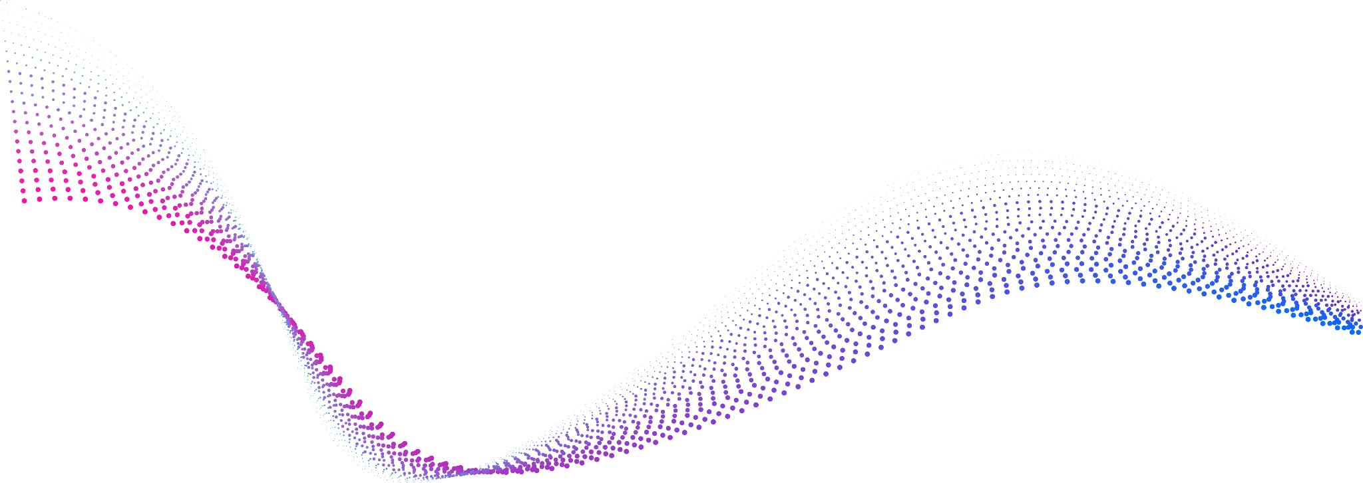
THANKS

